Slide 1
פרויקט סיום אביב תשע"ט הדרכה
אביב 2019 | מעבדה 1א 044157
הדרכה כללית מנהלות (מצגת נפרדת)
הנחיות כללית
VGA
זיהוי התנגשות
סיפתח إستفتاح (מעבדת VGA)
פרויקטים
ביליארד
Bubble trouble
Space invaders
טרזן

Slide 2
הערות כלליות
שקט במעבדה - יש לדבג רוב הזמן בלי רמקול – השתמשו באוזניות
עבדו ביעילות –
יש לבחור את סוג הקומפילציה (אנליזה, סינתזה, מלאה) בהתאם לשלב בו מבצעים קומפילציה, על מנת לחסוך בזמן.
תכננו את עבודתכם, השתמשו בנייר ועפרון, אל תתחילו לכתוב קוד
התקדמו בשלבים, כל שלב לדבג ולסמלט, לא לקפוץ מהר לסוף
יש לסמלט במידת האפשר בבית ולבוא למעבדה רק כדי להריץ ולדבג
לראשונה, כל זוג יקבל כרטיס FPGA, אנא השתמשו בהם בבית ומנעו עומס במעבדה
(וכמובן שמרו עליהם למען הדורות הבאים)
הדוחות אינם לצאת ידי חובה !!!!
השתמשו ב SIGNAL TAP ובסימולוציה, - ולא רק כדי למלא בדו"ח
התחילו למלא את הדוח מיד עם תחילת העבודה על הפרוייקט
שמות קבצים וספריות – רק באנגלית וללא רווחים או -
עבודה בDESKTOP למהירות
לא לשכוח גיבוי - בכל סמסטר למישהו נמחקים הקבצים
לא לשכוח לישון, עבודה של 24 שעות רצופות אינה יעילה

Slide 3
מה מכיל פרויקט
קןד שלכם
רמקול
Sin
D2A
Sin
KBD
ציורים
VGA
לחצנים
כדי לעבוד ללא מקלדת

Slide 4
מה מכיל פרויקט
מנהל משחק
רמקול
צלילים
התנגשות
KBD
שחקנים
MUX
עצמים
VGA
רקע

Slide 5
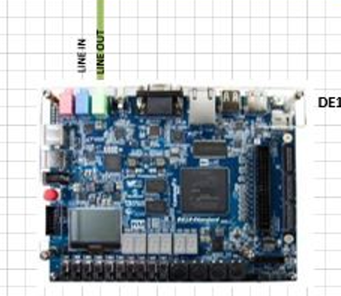
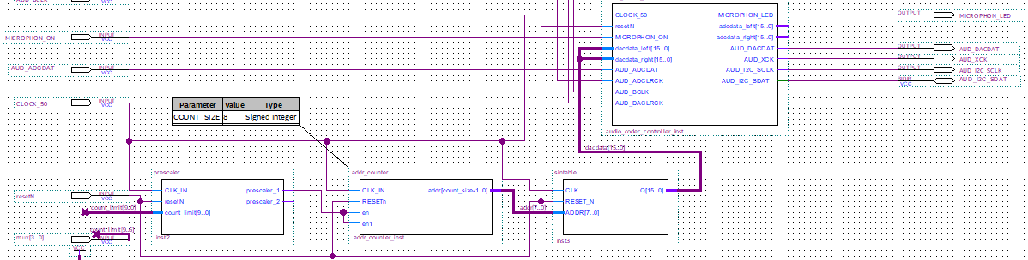
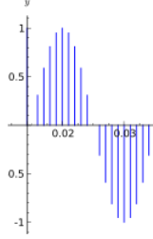
צלילים
טבלת סינוס
מחלק תדר
מונה
מונה 8 ביט לכתובות הזכרון

Slide 6
רמות ציון
ציון 60 – שלב בפיתוח בו יש משחק אבל הוא מוגבל מאוד
ציון 80 – פיתוח מלא של כל מפרט המשחק, ללא תוספות
ציון 100 – הרחבות ותוספות למשחק איכותי

Slide 7
פרויקט סיום אביב תשע"ט הדרכה
אביב 2019 | מעבדה 1א 044157
הדרכה כללית מנהלות (מצגת נפרדת)
הנחיות כללית
VGA
פרויקטים
ביליארד
Bubble trouble
Space invaders
טרזן

Slide 8
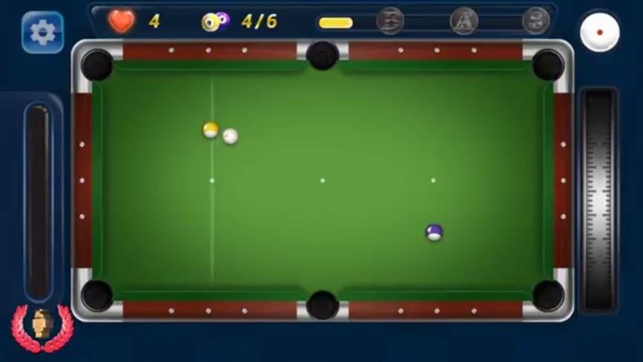
ביליארד
משחק שבו יש שני כדורים על השולחן לבן ואדום, ומוט ביליארד
על השחקן להזיז ולסובב את המוט (X, Y וזווית) ולחבוט בכדור הלבן,
הכדור הלבן יבצע התנגשות אלסטית בכדור האדום ,
הכדור האדום אמור להתגלגל (ללא חיכוך) ולהיכנס לאחד החורים

Slide 9
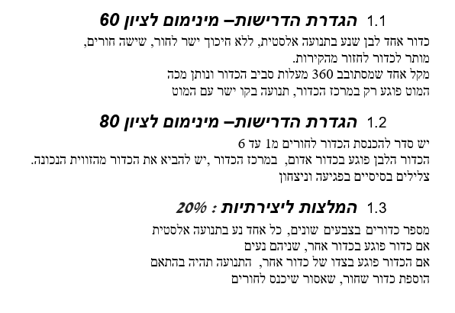
דרישות

Slide 10
כך נראה המסך

Slide 11
מימוש
KBD
stick logic
stick draw
hit
בפגיעה – מחושבת מהירות כדור חדשה
RAND
BALL move
BALL draw
MUX
VGA
Game controller
Background
“Holes”
צלילים

Slide 12
כדורים
hit
RAND
BALL move
BALL draw
לכל כדור יש מהירות Y X התחלתית = 0
לכל כדור מיקום X Y קבוע.
מיקום Y X מקודם בזמן (ימינה, שמאלה) בפונקציית move
בכל התנגשות בין כדור ומוט :
לוקחים את כח המוט – ונתונים מהירות לכדור (תנע קווי)
בכל התנגשות בין כדור לחור:
משנים ניקוד
בכל התנגשות בין כדורים - לממש אחרון
לוקחים את שתי המהירויות של שני הכדורים - ומחברים
מחזירים חצי (שימור תנע ואנרגיה) לכל כדור (בכיוון הנכון) פיסיקה -1

Slide 13
סיפתח לבילארד
תצוגה המכילה :
חור
כדור [ ריבוע ] שנע בלחיצת מקש
עליו לנוע בקו ישר בכיוון החור
זיהוי התנגשות בחור
צליל בסיסי
הוספת
מקל שנע ומסתובב בלחיצת מקש
פגיעה ותנועה של הכדור
stick
KBD
Square move
MUX
VGA
צלילים

Slide 14
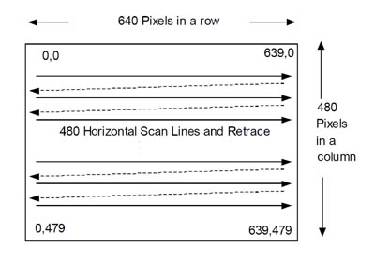

משוואת ישר
(X1,Y1)
לציור הקו
עבור כלYi חישוב Xi
הוספת עובי XiL XiR
בדיקה אם בתוך התחום
(XiL< X) && (X <XiR)
||
(top<Y) && (Y <bottom)
שימו לב ש כפולה של 2^{-n}
^{למשל 1/8}
(Xi,Yi)
$$\frac{1}{Y_{2}−Y_{1}}$$
משוואת הישר
(X2,Y2)

Slide 15
פתיחת pipe
KBD
stick logic
stick draw
hit
BALL move
BALL draw
MUX
VGA
background
Game controller
מנהל
משחק
צלילים
רמקול
KBD
שחקנים
התנגשות
MUX
עצמים
VGA
צלילים
רקע

Slide 16
סיכום כך נראה המסך

Slide 17
פרויקט סיום אביב תשע"ט הדרכה
אביב 2019 | מעבדה 1א 044157
הדרכה כללית מנהלות (מצגת נפרדת)
הנחיות כללית
VGA
פרויקטים
ביליארד
Bubble trouble
Space invaders
טרזן

Slide 18
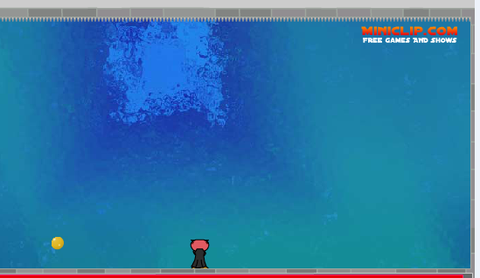
Bubble trouble
משחק שבו יש כדור שקופץ משמאל לימין
השחקן יכול לנוע ימינה ושמאלה, על השחקן לירות בו חץ
לחלקו לשני כדורים שממשיכים לקפוץ כל אחד בנפרד,
אחרי כמה שניות אחד הכדורים מתפוגג
אם השחקן מפצל את הכדור השני לפני שהקודם התפוגג הוא ניצח
אם הכדור פוגע בשחקן הוא מפסיד חיים או נקודה

Slide 19
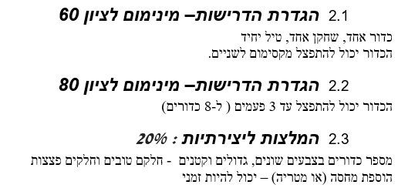
דרישות

Slide 20
כך נראה המסך

Slide 21
מימוש
missile
move
missile
draw
MUX
VGA
KBD
Player logic
player
draw
hit
Ball-1
move
Ball-1
draw
Game controller
move
draw
Ball-8
move
Ball-8
draw
צלילים
בפגיעה – נוצר כדור חדש
21
Background draw

Slide 22
ספתח
מימוש שחקן יחיד (ריבוע) המסוגל לנוע ימינה ושאלה על גבי המסך לפי פקודות מקלדת
צליל יחיד בלחיצת מקש
מימוש אובייקט נע (עיגול) במסלול פראבולי, הפיכת כיוון בתחתית ובפגיעה בשחקן
ball logic
ball draw
KBD
square logic
square draw
MUX
VGA
צלילים

Slide 23
פתיחת PIPE
missile
move
missile
draw
MUX
VGA
KBD
Player logic
player
draw
hit
Ball-1
move
Ball-1
draw
Game controller
מנהל
משחק
צלילים
רמקול
Background draw
צלילים
KBD
שחקנים
התנגשות
23
MUX
עצמים
VGA
רקע
הוספת טילים
הוספת מנגנון פגיעה

Slide 24
סיכום כך נראה המסך

Slide 25
פרויקט סיום אביב תשע"ט הדרכה
אביב 2019 | מעבדה 1א 044157
הדרכה כללית מנהלות (מצגת נפרדת)
הנחיות כללית
VGA
פרויקטים
ביליארד
Bubble trouble
Space invaders
טרזן

Slide 26
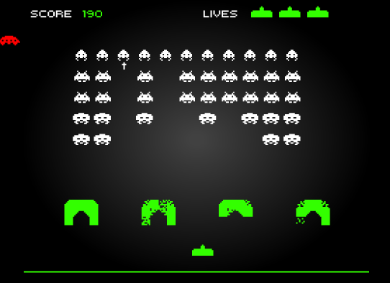
space invaders
משחק שבו יש הרבה מפלצות היורות על השחקן באופן אקראי
השחקן יכול לנוע ימינה ושמאלה, על השחקן לירות בו חץ ולפגוע במפלצות
שחקן וטילים כמו קודם
מערך של מפלצות
מפלצות זזות בצורה רנדומלית ימינה שמאלה
מפלצות יורות בצורה רנדומלית ימינה שמאלה

Slide 27
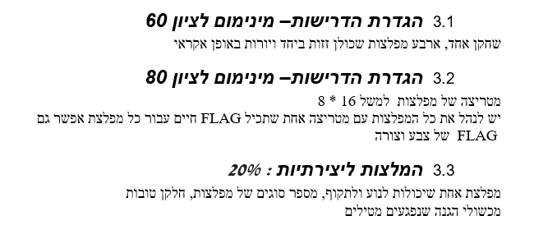
דרישות

Slide 28
כך נראה המסך

Slide 29
מימוש
missile
move
missile
draw
MUX
VGA
KBD
Player logic
player
draw
hit
Monster
move
Monster
draw
Game controller
בפגיעה – נפגעת מפלצת
צלילים
29
Background draw

Slide 30
ספתח
מימוש שחקן יחיד (ריבוע) המסוגל לנוע ימינה ושאלה על גבי המסך לפי פקודות מקלדת
צליל יחיד בלחיצת מקש- (בהמשך יהפוך לטיל)
מימוש מפלצת/ות נעות רנדומלית ימינה ושמאלה – שכפול כמטריצה
rand
monster logic
monster draw
KBD
square logic
square draw
MUX
VGA
צלילים

Slide 31
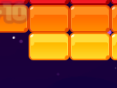
מפענח לשכפול אובייקטים
מטרה: לייצר הרבה אובייקטים בגודל זהה, שמסודרים כמטריצה, תוך שימוש ב-BITMAP יחיד - למשל מספר מקשים
לשם כך עלינו לדעת :
האם אנו בתוך המלבן שתוחם את כל המשבצות drawing request
באיזו משבצת אנחנו (אינדקס בX ובY )
באינדקס זה ניתן להשתמש כדי לגשת למערך קטן שיציין אם הרכיב קיים או לא, צבעו וכו'
מהו האופסט מהפינה השמאלית עליונה של משבצת בודדת XY _Offset עבור ה Bitmap
5,6
5,7
6,6
6,7

Slide 32
מפענח לשכפול אובייקטים
ניקח את הכתובת של הפיקסל ונחלק אותה לרכיבים בדוגמה הבאה:
BITMAP 4*4 לפי ספרת יחידות
16 מלבנים 4*4 נבחרים לפי ספרת עשרות
XY- פינה שמאלית עליונה
X Y OFFSET
5,6
5,7
(0x2, 0x5)
6,6
6,7
INDEX
(0x52, 0x65)
מפענח לפי XY
(0x5, 0x6)
אזהרה: MOD ו- DIV הן בזבזניות במימוש
אלא אם כן עובדים בחזקות של 2

Slide 33
פתיחת PIPE
missile
move
missile
draw
MUX
VGA
KBD
Player logic
player
draw
hit
rand
Monster
move
Monster
draw
Game controller
מנהל
משחק
צלילים
רמקול
Background draw
צלילים
KBD
שחקנים
התנגשות
MUX
33
עצמים
VGA
רקע
הוספת טילים
הוספת מנגנון פגיעה

Slide 34
סיכום כך נראה המסך

Slide 35
פרויקט סיום אביב תשע"ט הדרכה
אביב 2019 | מעבדה 1א 044157
הדרכה כללית מנהלות (מצגת נפרדת)
הנחיות כללית
VGA
פרויקטים
ביליארד
Bubble trouble
Space invaders
טרזן

Slide 36
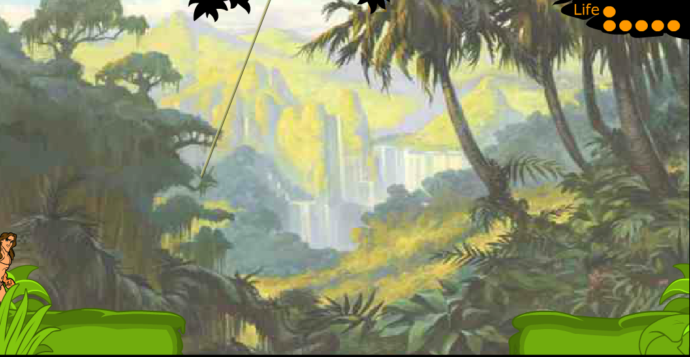
טרזן
על השחקן לעבור מצד אחד לשני, על ידי קפיצה למטולטלת כשהיא קרובה, תנועה ביחד איתה ושוב קפיצה למטלטלת השנייה
בקצה המטולטלת יש משטח קטן - עליו טרזן נח
המשחק נגמר כשטרזן מגיע לצד שני, הפסד קורה אם הוא נופל

Slide 37
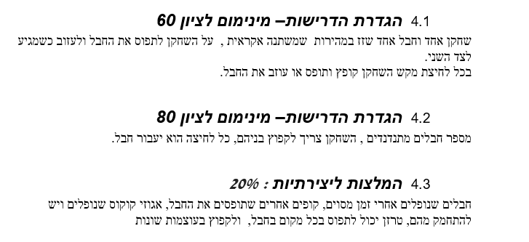
דרישות

Slide 38
כך נראה המסך

Slide 39
מימוש
בפגיעה – מחושבת מהירות חדשה לטרזן
MUX
VGA
KBD
Tarzan logic
Tarzan
draw
hit
rand
rope
move
rope
draw
Game controller
rope
move
rope
draw
Background draw
צלילים
39

Slide 40
ספתח
מימוש שחקן יחיד (ריבוע) המסוגל לקפוץ ימינה על גבי המסך לפי פקודות מקלדת
צליל יחיד בלחיצת מקש-
מימוש מטוטלת נעה ימינה ושמאלה, שרטוט ווקטורי
לא צריך לצייר את החבל בשלב זה, רק את המשטח שאליו טרזן קופץ
rand
rope logic
rope draw
KBD
square logic
square draw
MUX
VGA
צלילים

Slide 41
PIPE
MUX
VGA
KBD
Tarzan logic
Tarzan
draw
hit
rand
rope
move
End ofrope
draw
Game controller
מנהל
משחק
צלילים
רמקול
Background draw
צלילים
KBD
שחקנים
התנגשות
MUX
41
עצמים
VGA
רקע

Slide 42
משוואת ישר
(X1,Y1)
לציור הקו
עבור כלYi חישוב Xi
הוספת עובי XiL XiR
בדיקה אם בתוך התחום
(XiL< X) && (X <XiR)
||
(top<Y) && (Y <bottom)
שימו לב ש כפולה של 2^{-n}
^{למשל 1/8}
(Xi,Yi)
$$\frac{1}{Y_{2}−Y_{1}}$$
משוואת הישר
(X2,Y2)

Slide 43
סיכום כך נראה המסך

Slide 44
בהצלחה

